Slide 1
TECHATHON / 2026
ARKIVE
面向存量文件的
本地压缩与归档
macOS 桌面文件工作空间
葛俊辉 · 后端开发
方子硕 · UI 与测试
压缩 · 保留 · 归档
Notes:
建议用时：10 秒
大家好，我们是 Arkive。我们面向那些不常用、却仍有价值的存量文件，提供本地压缩、原件备份和归档找回。
图示为可编辑的文件归档流程示意。
来源：
C:/Users/steph/Desktop/arkive-demo/README.md
C:/Users/steph/Desktop/arkive-doc/plan.md
团队成员与分工：用户在本聊天中提供，2026-10-17。

Slide 2
01 / THE PROBLEM
不常用，
却舍不得删
拍摄素材
项目附件
重复副本
逐个处理费时间
直接删除，又怕以后找不到
保留价值，降低整理成本
越积越多
02
Notes:
建议用时：25 秒
拍摄留下的视频、项目附件和多次下载的同一份资料，会慢慢占满磁盘。它们还有价值，用户很难直接删除。逐个找文件、查参数、担心处理后打不开，也让整理不断推迟。Arkive 关注的就是这类文件。
问题与用户场景来自项目规划，属于产品假设，尚无用户研究或市场规模统计。图示为文件类型与累积场景示意。
来源：
C:/Users/steph/Desktop/arkive-doc/plan.md

Slide 3
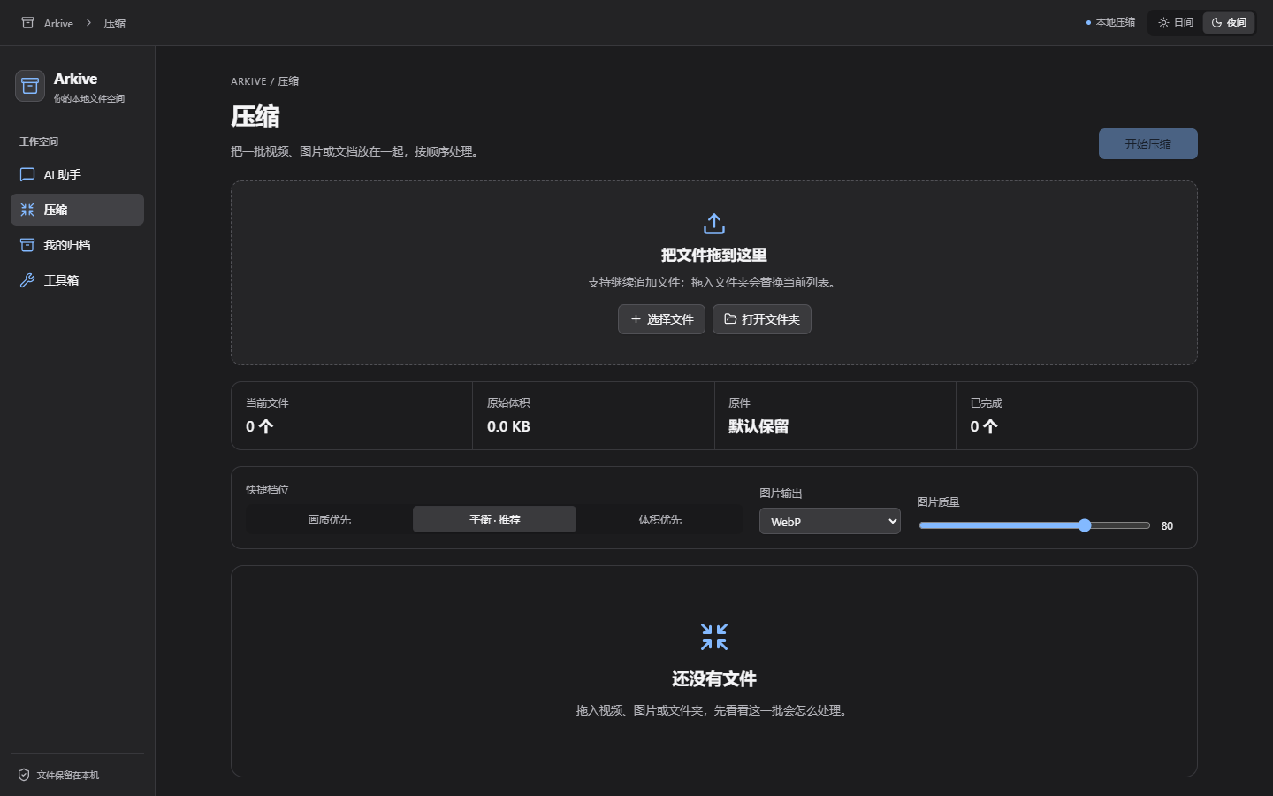
02 / THE PRODUCT
一个工作空间，处理存量文件
压缩
按文件类型选择处理策略
归档
保留原件，整理压缩结果
Agent
自然语言调用已有业务工具
03
Notes:
建议用时：25 秒
Arkive 把文件处理放在一个桌面工作空间里。用户可以直接选择文件压缩，也可以让 Agent 协助检查和串联操作。压缩后的完整原件进入备份，适合保留的压缩结果再归档，通过文件名、标签和日期找回。
右侧为现有前端代码的夜间主题渲染预览，未接入 Electron 桥接；仅证明界面外观，不能作为业务执行证据。
来源：
C:/Users/steph/Desktop/arkive-demo/README.md
C:/Users/steph/Desktop/arkive-demo/src/main/modules/catalog/README.md
C:/Users/steph/Desktop/arkive-demo/src/renderer/src/App.tsx

Slide 4
03 / COMPRESSION
按文件类型选择压缩策略
不同格式使用不同工具，统一检查输出与处理结果
文件类型 | 处理方式 | 采用与校验
视频 | FFmpeg + ab-av1 | 抽样评分选参，结构与解码检查
图片 | Sharp + pngquant | 方向、尺寸、透明度与元数据检查
PDF | Ghostscript + qpdf | 按档位处理并检查输出
DOCX / PPTX | 包内图片与视频压缩 | 完整文档校验，备份后原位发布
媒体压缩目标是更小的有效输出；抽样评分不等于整片视觉无损保证
04
Notes:
建议用时：35 秒
不同文件不能套用同一组压缩参数。视频通过 FFmpeg 和 ab-av1 搜索质量参数，图片使用 Sharp 与 pngquant，PDF 结合 Ghostscript 和 qpdf，Office 则处理包内媒体并校验整个文档。我们的工作是把这些能力统一接到文件级校验、原件处理和状态反馈上。
视频抽样 VMAF 仅用于参数选择；图片质量评分是参考，不是视觉无损保证。Office 复杂素材、不同应用版本的打开编辑效果需另行验收。
来源：
C:/Users/steph/Desktop/arkive-demo/src/main/modules/image-compression/README.md
C:/Users/steph/Desktop/arkive-demo/resources/tools/darwin-arm64/AB-AV1.md
C:/Users/steph/Desktop/arkive-demo/src/main/modules/pdf-compression/README.md
C:/Users/steph/Desktop/arkive-demo/src/main/modules/office-compression/README.md

Slide 5
04 / ARCHIVE & RECOVERY
原件与压缩结果，分别保留
先检查输出，再分别管理完整原件与压缩副本
输出有效且变小
按需复制与校验
输入文件
压缩并校验
压缩输出
Archive
完整原件 → Backup
无收益时，原件保持原位
备份与额外副本仍占空间，文件体积差额不等于磁盘实际释放量
05
Notes:
建议用时：30 秒
压缩结束不是流程的终点。对普通图片、视频和 PDF，输出有效且体积更小后，我们才将完整原件移入 Backup；无收益时原件保持原位。Archive 则保存可打开的压缩副本，复制并校验后发布，写入 SQLite。两者分开，可以清楚回答原件在哪里、处理是否完成、失败后怎么重试。
普通媒体流程与 Office 原路径替换不同。完整备份与额外副本仍占磁盘，savedBytes 不能直接认定为实际释放空间。归档后保留原位置链接是默认关闭的试用开关，不保证随外部移动自动维护。
来源：
C:/Users/steph/Desktop/arkive-demo/src/main/modules/catalog/README.md
C:/Users/steph/Desktop/arkive-demo/src/main/modules/catalog/service.ts

Slide 6
05 / APFS DEDUPLICATION
保留路径，
共享重复内容
只读检测 → 明确授权 → 克隆替换
路径 A
路径 B
路径保留，后续修改互不影响
macOS 13+ / Apple Silicon / 同一 APFS 卷
同一份底层内容
实际空间收益需结合快照与共享块实测
06
Notes:
建议用时：25 秒
对于内容完全相同的重复文件，Arkive 接入了 APFS 克隆替换。先只读检测，再对用户明确授权的路径逐项核对，使用写时复制共享底层内容。两条路径都保留，后续修改互不影响。这项能力限制在同一 APFS 卷上，实际空间收益需要结合快照和共享块状态评估。
已有 Service、Task 与 Agent Tool，macOS 实机验收与真实模型端到端联测需分别完成。逻辑共享字节不是实测释放量；diskSpaceReclaimedBytes 固定为 null。图示说明共享内容关系，不是物理块测量。
来源：
C:/Users/steph/Desktop/arkive-demo/src/main/modules/duplicate-detection/README.md
C:/Users/steph/Desktop/arkive-demo/src/main/modules/clone-deduplication/README.md
C:/Users/steph/Desktop/arkive-demo/native/apfs-dedupe.c

Slide 7
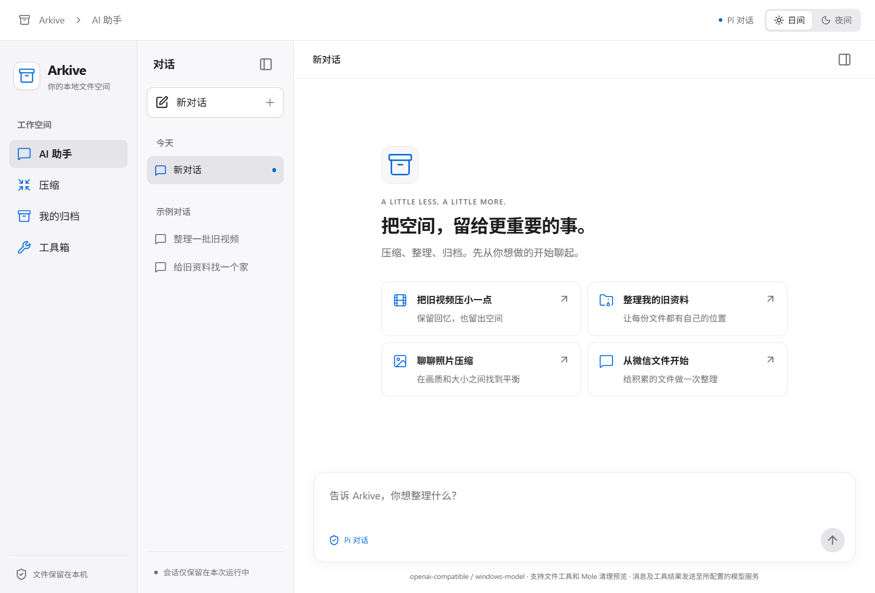
06 / AGENT WORKFLOW
Agent 串联检查、方案与执行
用户指令示例
“先检查这个文件夹，
给我压缩与去重方案，
确认后再执行。”
检查
方案
确认
工具执行
结果说明
真实模型行为待联测；本地处理文件，模型对话可能联网
07
Notes:
建议用时：25 秒
Agent 是另一种入口。比如用户可以要求，先检查一个文件夹，再给出压缩与去重方案，确认后执行。Pi SDK 通过工具调用连接已有业务服务，界面展示运行、返回和错误状态。Agent 负责理解和解释，文件操作继续由本地服务处理。真实模型的选工具与授权理解仍需要场景联测。
右侧是现有 Electron 测试界面的截图，不是本轮真实模型推理结果。授权策略主要由系统提示约束，并非所有工具统一具备程序强制确认层。模型对话请求可能联网。
来源：
C:/Users/steph/Desktop/arkive-demo/src/main/modules/agent/session.ts
C:/Users/steph/Desktop/arkive-demo/src/main/modules/agent/tools.ts
C:/Users/steph/Desktop/arkive-demo/src/main/modules/agent/prompt.ts

Slide 8
07 / SYSTEM ARCHITECTURE
界面与 Agent，共用业务服务
React 界面
Pi Agent
Task FIFO · 防重与取消
压缩校验
备份归档
APFS 去重
文件操作
08
Notes:
建议用时：25 秒
架构上，我们把交互入口和文件处理解耦。React 界面与 Agent 都通过明确的业务操作进入 Task 队列，复用检查、压缩和归档流程。底层工具负责特定格式处理，Catalog 记录路径与状态。自主设计主要体现在跨入口的一致流程、原件与结果的管理，以及 APFS 去重事务与异常恢复。
Task 队列只在当前进程内存在，不能将其描述为持久化任务历史。Catalog 与 APFS 恢复数据分别持久化。基础编解码和模型能力来自第三方，见附录 C。
来源：
C:/Users/steph/Desktop/arkive-demo/src/main/tasks/README.md
C:/Users/steph/Desktop/arkive-demo/src/main/modules/catalog/README.md
C:/Users/steph/Desktop/arkive-demo/src/main/modules/clone-deduplication/README.md
C:/Users/steph/Desktop/arkive-demo/src/main/modules/agent/tools.ts

Slide 9
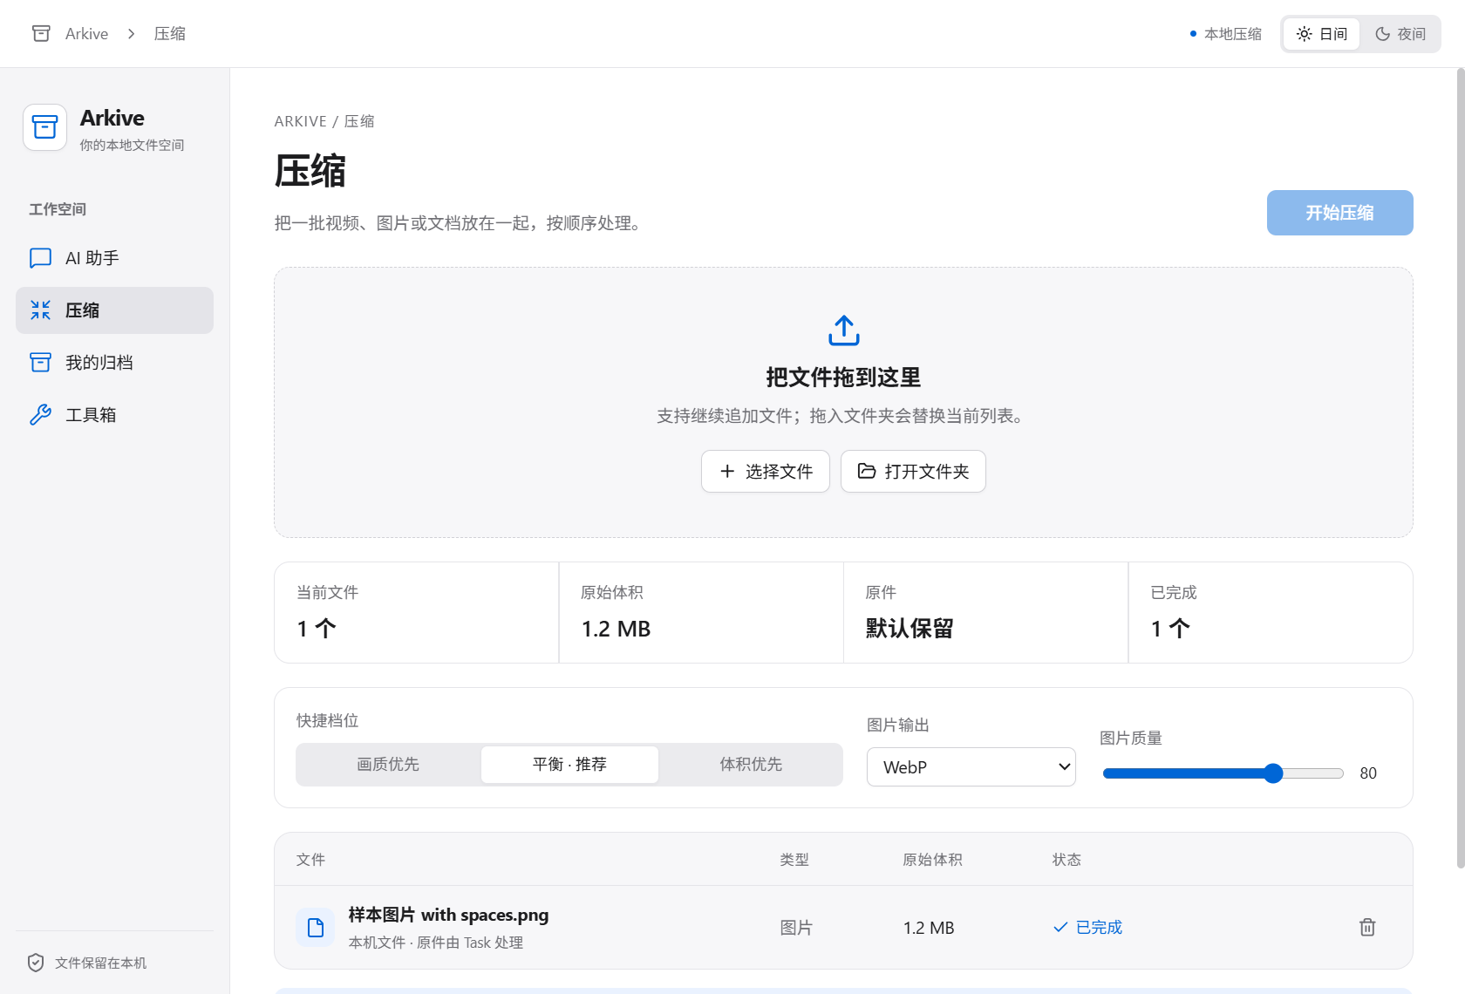
08 / LIVE DEMO
现场 Demo：处理一份真实样本
01
选择文件与输出位置
02
压缩并查看原件备份
03
归档结果，添加标签
04
检索并打开归档副本
现场异常时，用本页截图说明流程
09
Notes:
建议用时：70 秒
下面用一份样本展示完整流程。先选择文件和输出位置，执行压缩，查看实际结果和原件备份位置。随后归档压缩结果，设置标签，再到我的归档按名称或标签找到并打开。若现场网络不可用，基础文件压缩与归档仍走本地路径；Agent 环节可以使用截图解释调用流程。
建议分配：选择与启动 10 秒、等待与结果 20 秒、查看完整备份 10 秒、归档和标签 15 秒、检索与打开 15 秒。选用会产生实际体积收益的小样本，长视频不要临场等待编码。截图来自生成样本的真实 Electron 测试结果。该页为静态备用材料，不冒充现场 Demo 或已准备的视频。
来源：
C:/Users/steph/Desktop/arkive-demo/docs/windows-fix-verification-2026-10-17.md
C:/Users/steph/Desktop/arkive-demo/src/renderer/src/components/CompressionPage.tsx
C:/Users/steph/Desktop/arkive-demo/src/main/modules/catalog/README.md

Slide 10
09 / NEXT STEPS
ARKIVE
面向整批存量文件
AI 标签建议联动
已有 Service，待接入界面
冷数据报告 · 微信可读附件流程
规划场景，逐步接入既有处理能力
AI 标签
冷数据
微信附件
葛俊辉 / 后端开发
逐步接入
方子硕 / UI 与测试
Notes:
建议用时：30 秒
下一步，我们会把已有能力扩展到整批存量文件：接入基于已知信息的 AI 标签建议，完善冷数据报告，以及微信可读附件的场景流程。这些会作为后续集成与规划展开。团队中，葛俊辉负责后端，方子硕负责界面与测试。Arkive 希望让用户保留重要文件时，也能更容易地处理和找回。
标签推荐已有独立 Service，元数据采集、IPC 与界面推荐尚未接线。冷数据报告与微信附件专用编排属于规划，不代表支持扫描加密数据库、自动清空微信或自动 OCR。
来源：
C:/Users/steph/Desktop/arkive-doc/plan.md
C:/Users/steph/Desktop/arkive-demo/src/main/modules/catalog/README.md
团队成员与分工：用户在本聊天中提供，2026-10-17。

Slide 11
APPENDIX A / ENGINEERING
已有工程验证
报告日期：2026-10-17 · Windows 环境
34
30
7
项单元测试通过
项综合检查通过
项限制单独记录
实际覆盖：生成样本压缩、原件备份、归档哈希与幂等、路径保护
尚需对应环境：macOS 原生能力、真实模型行为、复杂素材标定
这些计数属于不同测试集合，不是用户数、性能结果或压缩率
11
Notes:
答辩备用页，不计入 5 分钟主讲
依据 2026 年 10 月 17 日 Windows 修复与回归报告，29 项队列、解析和路径保护测试，加 5 项文件操作回归，共 34 项单元测试通过；30 项综合功能检查通过；7 项限制或待实现单独保留。这些结果来自已有的 Windows 回归报告，不能代替 macOS 专项验收。
真实模型由本地 HTTP 响应夹具替代；APFS、Finder、Mole 和随包媒体工具的 macOS 实机表现不能由 Windows 检查替代。原报告的 ESLint 有既有 CRLF 格式警告，不声称无警告。
来源：
C:/Users/steph/Desktop/arkive-demo/docs/windows-fix-verification-2026-10-17.md
C:/Users/steph/Desktop/arkive-demo/docs/windows-test-report-2026-10-17.md

Slide 12
APPENDIX B / CAPABILITY STATUS
功能状态与验证范围
能力 | 实现状态 | 验证范围
图片压缩、备份与归档 | 已有业务与界面 | 已有 Windows 生成样本回归
视频、PDF、Office 压缩 | 已有 Service 与入口 | 素材与平台需分别验收
APFS、Finder 与 Mole | 已有 macOS 业务接入 | 已有专项脚本，需实机验收
Agent 调用与授权理解 | 已有 Pi SDK 与工具 | 真实模型端到端待联测
AI 标签建议 | 独立 Service 已有 | IPC 与界面联动待接入
冷数据、微信附件专用流程 | 规划中 | 后续集成与场景验证
12
Notes:
答辩备用页，不计入 5 分钟主讲
实现状态和验证范围分别说明。Windows 已有样本验证不等于 Mac 上的所有能力通过；Service 已存在也不等于前端完整接入。未来场景包括标签建议联动、冷数据报告和微信附件编排，均按具体状态说明。
微信场景限定为可读附件，排除加密数据库与加密图片处理承诺。
来源：
C:/Users/steph/Desktop/arkive-demo/docs/windows-fix-verification-2026-10-17.md
C:/Users/steph/Desktop/arkive-demo/src/main/modules/catalog/README.md
C:/Users/steph/Desktop/arkive-demo/src/main/modules/clone-deduplication/README.md
C:/Users/steph/Desktop/arkive-demo/src/main/modules/mole/README.md
C:/Users/steph/Desktop/arkive-doc/plan.md

Slide 13
APPENDIX C / ATTRIBUTION
自主设计与开源基础
自主设计
产品与交互 · 跨入口编排 · 文件状态与保护 · APFS 去重事务与恢复
能力基础 | 采用的第三方组件
桌面与界面 | Electron / React / TypeScript / assistant-ui
Agent | Pi SDK
图片与视频 | Sharp / pngquant / FFmpeg / FFprobe / ab-av1
文档、检测与分析 | Ghostscript / qpdf / Czkawka / Mole
工具版本、来源、SHA-256 与许可见随包 manifest / licenses
13
Notes:
答辩备用页，不计入 5 分钟主讲
Arkive 自主设计的是产品交互、跨入口业务编排、文件保护与状态管理、APFS 去重事务和恢复。编解码器、重复检测、Agent 框架等来自第三方。分发工具的版本、来源、哈希和许可记录在 manifest 与 licenses 目录；本页只用于说明技术来源，不替代完整的第三方声明。
FFmpeg/FFprobe、Mole、Ghostscript、pngquant 等许可不同，应以随包 manifest 与各工具许可证原文为准。不把集成已有编解码器写成自研算法。部署方式见项目 README 与 macOS 安装检查文档，签名、公证和生产安装仍需独立验证。
来源：
C:/Users/steph/Desktop/arkive-demo/package.json
C:/Users/steph/Desktop/arkive-demo/resources/tools/darwin-arm64/manifest.json
C:/Users/steph/Desktop/arkive-demo/src/main/tasks/README.md
C:/Users/steph/Desktop/arkive-demo/src/main/modules/catalog/README.md
C:/Users/steph/Desktop/arkive-demo/src/main/modules/clone-deduplication/README.md

